Slide 1



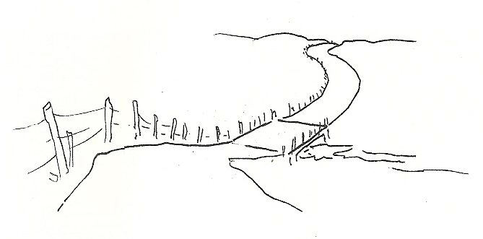
Ações da CGOV/SECONT para emissão do Relatório e Parecer Conclusivo
Giovani Loss Pugnal – Contas de Governo
Fevereiro/2016
SECONT NA ESTRADA
www.secont.es.gov.br – www.transparencia.es.gov.br – www.ouvidoria.es.gov.br

Slide 2
CONTEÚDO PROGRAMÁTICO
PRESTAÇÃO DE CONTAS
FUNDAMENTAÇÃO LEGAL – TCE-ES
ATUAÇÃO DA COORDENAÇÃO DE CONTAS DE GOVERNO – CGOV/SECONT
AUDITORIAS PARA VERIFICAÇÃO DOS PONTOS DE CONTROLE
RELATÓRIO E PARECER CONCLUSIVO DO ÓRGÃO CENTRAL DO SISTEMA DE CONTROLE INTERNO
PRINCIPAIS INCONSISTÊNCIAS APONTADAS PELO TC-ES NA ANÁLISE INICIAL
SECONT NA ESTRADA
www.secont.es.gov.br – www.transparencia.es.gov.br – www.ouvidoria.es.gov.br

Slide 3
PRESTAÇÃO DE CONTAS
SECONT NA ESTRADA
www.secont.es.gov.br – www.transparencia.es.gov.br – www.ouvidoria.es.gov.br

Slide 4
POR QUE PRESTAR CONTAS?
PRESTAÇÃO DE CONTAS
SECONT NA ESTRADA
www.secont.es.gov.br – www.transparencia.es.gov.br – www.ouvidoria.es.gov.br

Slide 5

PORQUE...
PRESTAÇÃO DE CONTAS
É obrigação da contabilidade evidenciar perante a Fazenda Pública a situação de todos arrecadem receitas, efetuem despesas, administrem ou guardem bens a ela pertencentes ou confiados.
SECONT NA ESTRADA
www.secont.es.gov.br – www.transparencia.es.gov.br – www.ouvidoria.es.gov.br

Slide 6

PORQUE...
PRESTAÇÃO DE CONTAS
Toda pessoa que utilize, arrecade, guarde, gerencie ou administre dinheiros, bens, valores públicos deverá prestar contas.
SECONT NA ESTRADA
www.secont.es.gov.br – www.transparencia.es.gov.br – www.ouvidoria.es.gov.br

Slide 7

PORQUE...
PRESTAÇÃO DE CONTAS
A LRF estabelece que “as contas apresentadas ficarão disponíveis, durante todo o exercício para consulta.
SECONT NA ESTRADA
www.secont.es.gov.br – www.transparencia.es.gov.br – www.ouvidoria.es.gov.br

Slide 8
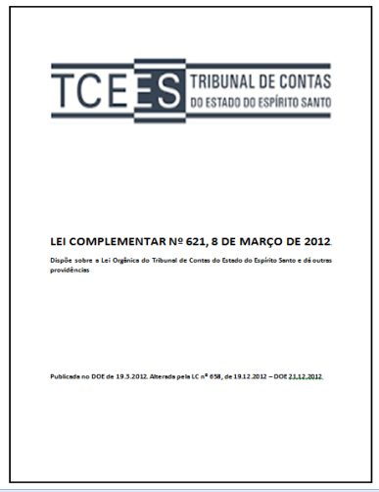
PORQUE...
PRESTAÇÃO DE CONTAS
É uma exigência da Lei Orgânica do Tribunal de Contas do Estado do Espírito Santo.
SECONT NA ESTRADA
www.secont.es.gov.br – www.transparencia.es.gov.br – www.ouvidoria.es.gov.br

Slide 9
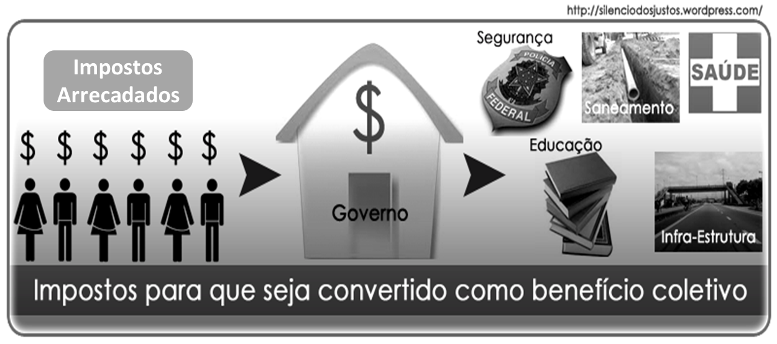
PRESTAÇÃO DE CONTAS
ACIMA DE TUDO PORQUE...
SECONT NA ESTRADA
www.secont.es.gov.br – www.transparencia.es.gov.br – www.ouvidoria.es.gov.br

Slide 10
FUNDAMENTAÇÃO LEGAL
TCE-ES
PRESTAÇÃO DE CONTAS
SECONT NA ESTRADA
www.secont.es.gov.br – www.transparencia.es.gov.br – www.ouvidoria.es.gov.br

Slide 11
PRESTAÇÃO DE CONTAS
LC 621/2012
Capítulos III e IV
Contas do Governador e do Prefeito e das Contas Anuais e Especiais
FUNDAMENTAÇÃO LEGAL
(TCE-ES)
LC 621/2012
( Lei Orgânica) Artigo 81
“Os administradores públicos, os ordenadores de despesas e os demais responsáveis por dinheiros, bens e valores têm o dever de prestar contas ao Tribunal de Contas”.
Resolução TCE 261/2013
Título IV, Capítulo I a IV
Contas do Governador, dos Prefeitos e das Prestações e Tomadas de Contas.
TCE-ES
IN TCE Nº 028/2013
Dispõe sobre a composição e a forma de envio das tomadas e prestações de contas anuais dos Chefes dos Poderes e demais ordenadores de despesas.
SECONT NA ESTRADA
www.secont.es.gov.br – www.transparencia.es.gov.br – www.ouvidoria.es.gov.br

Slide 12
PRESTAÇÃO DE CONTAS
FUNDAMENTAÇÃO LEGAL (TCE-ES)
(Resolução TCE-ES nº. 261/2013)
Contas do Governador e dos Prefeitos
Balanço Geral;
demais documentos e informações exigidos em ato normativo do Tribunal;
Relatório e do parecer conclusivo do órgão central do sistema de controle interno.
SECONT NA ESTRADA
www.secont.es.gov.br – www.transparencia.es.gov.br – www.ouvidoria.es.gov.br

Slide 13
PRESTAÇÃO DE CONTAS
FUNDAMENTAÇÃO LEGAL (TCE-ES)
(Resolução TCE-ES nº. 261/2013)
Contas dos administradores e demais responsáveis
Rol de responsáveis da unidade ou entidade jurisdicionada;
Relatório de gestão, emitido pelos responsáveis;
Relatórios e pareceres sobre as contas
Relatório do órgão de controle interno, com o respectivo parecer do seu dirigente;
Demonstrações financeiras e outros demonstrativos definidos em ato normativo específico;
Relatório e do parecer conclusivo da unidade executora do controle interno.
SECONT NA ESTRADA
www.secont.es.gov.br – www.transparencia.es.gov.br – www.ouvidoria.es.gov.br

Slide 14
PRESTAÇÃO DE CONTAS
FUNDAMENTAÇÃO LEGAL (TCE-ES)
(IN TCE-ES nº. 28/2013)
Instrução Normativa do TCE nº 28/2013
Documentos que compõem as prestações de contas e os elementos necessários no relatório e do parecer conclusivo do órgão central do sistema de controle interno.
Anexos 01 e 11 – Contas do Governador;
Anexos 02 e 11 – Contas dos Prefeitos; e
Anexos 03 e 12 – Contas dos administradores e demais responsáveis.
SECONT NA ESTRADA
www.secont.es.gov.br – www.transparencia.es.gov.br – www.ouvidoria.es.gov.br

Slide 15
ATUAÇÃO DA COORDENAÇÃO DE CONTAS DE GOVERNO – CGOV/SECONT
SECONT NA ESTRADA
www.secont.es.gov.br – www.transparencia.es.gov.br – www.ouvidoria.es.gov.br

Slide 16

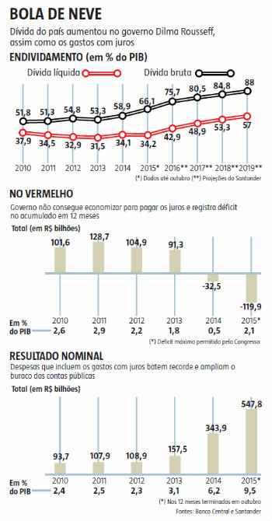

ATUAÇÃO DA COORDENAÇÃO DE CONTAS DE GOVERNO - CGOV/SECONT
Prévia
CGOV
Concomitante
Posterior
SECONT NA ESTRADA
www.secont.es.gov.br – www.transparencia.es.gov.br – www.ouvidoria.es.gov.br

Slide 17



ATUAÇÃO DA COORDENAÇÃO DE CONTAS DE GOVERNO - CGOV/SECONT
ATUAÇÃO PRÉVIA
Participação em Comissões, Comitês e Reuniões periódicas
Orientações aos Órgãos
Participação na elaboração da Normatização
SECONT NA ESTRADA
www.secont.es.gov.br – www.transparencia.es.gov.br – www.ouvidoria.es.gov.br

Slide 18
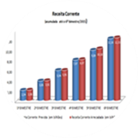
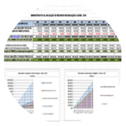

ATUAÇÃO DA COORDENAÇÃO DE CONTAS DE GOVERNO - CGOV/SECONT
ATUAÇÃO CONCOMITANTE
Acompanhamento das Metas Bimestrais de Arrecadação
Acompanhamento dos gastos com saúde e educação
Emissão de Notas Técnicas e Manifestações em Processos
SECONT NA ESTRADA
www.secont.es.gov.br – www.transparencia.es.gov.br – www.ouvidoria.es.gov.br

Slide 19



ATUAÇÃO DA COORDENAÇÃO DE CONTAS DE GOVERNO - CGOV/SECONT
ATUAÇÃO CONCOMITANTE
Análise e conferência dos relatórios da LRF (RREO e RGF)
Auditorias nas secretarias durante o exercício em curso
Análise das inconsistências apontadas pelo TCCES que impactam nas contas do Governador
SECONT NA ESTRADA
www.secont.es.gov.br – www.transparencia.es.gov.br – www.ouvidoria.es.gov.br

Slide 20

ATUAÇÃO DA COORDENAÇÃO DE CONTAS DE GOVERNO - CGOV/SECONT
ATUAÇÃO POSTERIOR
Auditorias nas secretarias “Chaves”
SEFAZ
IPAJM
SESA
PGE
CGOV
SEDU
SEGER
SEP
SECONT NA ESTRADA
www.secont.es.gov.br – www.transparencia.es.gov.br – www.ouvidoria.es.gov.br

Slide 21
AUDITORIAS PARA VERIFICAÇÃO DOS PONTOS DE CONTROLE
SECONT NA ESTRADA
www.secont.es.gov.br – www.transparencia.es.gov.br – www.ouvidoria.es.gov.br

Slide 22
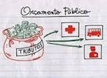




AUDITORIAS PARA VERIFICAÇÃO DOS PONTOS DE CONTROLE
ANEXO 11 (IN TCE-ES nº. 028/2013)
Instrumentos de Planejamento (PPA/LDO/LOA);
Gestão Fiscal, Financeira e Orçamentária;
Gestão Patrimonial;
Limites Constitucionais e Legais;
Demais atos de gestão.
SECONT NA ESTRADA
www.secont.es.gov.br – www.transparencia.es.gov.br – www.ouvidoria.es.gov.br

Slide 23
AUDITORIAS PARA VERIFICAÇÃO DOS PONTOS DE CONTROLE
ANEXO 11 (IN TCE-ES nº. 028/2013)
Questões de Auditoria
Informações Requeridas
/Fontes
Técnica
Matriz de Planejamento
Detalhamento do Procedimento
Legislação Aplicável
Procedimentos
Possíveis Constatações
SECONT NA ESTRADA
www.secont.es.gov.br – www.transparencia.es.gov.br – www.ouvidoria.es.gov.br

Slide 24
AUDITORIAS PARA VERIFICAÇÃO DOS PONTOS DE CONTROLE
MATRIZ DE PLANEJAMENTO - QUESTÕES DE AUDITORIA
A questão de auditoria é uma pergunta que precisa ser respondida para avaliação o ponto de controle.
Para cada procedimento descrito pela IN 028/2013 foi definida uma questão de auditoria;
SECONT NA ESTRADA
www.secont.es.gov.br – www.transparencia.es.gov.br – www.ouvidoria.es.gov.br

Slide 25
AUDITORIAS PARA VERIFICAÇÃO DOS PONTOS DE CONTROLE
MATRIZ DE PLANEJAMENTO - QUESTÕES DE AUDITORIA
Exemplo:
  Avaliar se as diretrizes, objetivos e metas estabelecidas na LDO estiveram compatíveis com o PPA aprovado para o exercício.
  Q1: As diretrizes, objetivos e metas estabelecidas na LDO estiveram compatíveis com o PPA aprovado para o exercício?
SECONT NA ESTRADA
www.secont.es.gov.br – www.transparencia.es.gov.br – www.ouvidoria.es.gov.br

Slide 26
AUDITORIAS PARA VERIFICAÇÃO DOS PONTOS DE CONTROLE
MATRIZ DE PLANEJAMENTO - INFORMAÇÕES REQUERIDAS/FONTE
Para cada questão de auditoria foi definido:
  Quais as informações que serão necessárias para realizar a análise;
  Qual a fonte de cada informação necessária.
Exemplo:
  Informação Requerida: PPA e LDO referente ao exercício em análise;
  Fonte: Subsecretária de Orçamento/SEP, site da SEP (www.planejamento.es.gov.br).
SECONT NA ESTRADA
www.secont.es.gov.br – www.transparencia.es.gov.br – www.ouvidoria.es.gov.br

Slide 27
AUDITORIAS PARA VERIFICAÇÃO DOS PONTOS DE CONTROLE
MATRIZ DE PLANEJAMENTO – LEGISLAÇÃO APLICÁVEL
Para cada questão de auditoria identifica-se a legislação que estabelece a regra a ser obedecida.
Exemplo:
  Questão n : Houve abertura de crédito adicional suplementar ou especial sem prévia autorização legislativa e sem indicação dos recursos correspondentes?
  CRFB/88, art. 167, inciso V.
SECONT NA ESTRADA
www.secont.es.gov.br – www.transparencia.es.gov.br – www.ouvidoria.es.gov.br

Slide 28
AUDITORIAS PARA VERIFICAÇÃO DOS PONTOS DE CONTROLE
MATRIZ DE PLANEJAMENTO – POSSÍVEIS CONSTATAÇÕES
Para cada questão de auditoria identifica-se as possíveis constatações quando da análise do ponto de controle.
Exemplo:
  Q: Houve abertura de crédito adicional suplementar ou especial sem prévia autorização legislativa e sem indicação dos recursos correspondentes?
  C1: Abertura de crédito adicional suplementar ou especial sem prévia autorização legislativa;
  C2: Abertura de crédito adicional suplementar ou especial sem indicação de fonte de recursos.
SECONT NA ESTRADA
www.secont.es.gov.br – www.transparencia.es.gov.br – www.ouvidoria.es.gov.br

Slide 29
AUDITORIAS PARA VERIFICAÇÃO DOS PONTOS DE CONTROLE
MATRIZ DE PLANEJAMENTO - PROCEDIMENTOS
Para cada questão de auditoria identifica-se os procedimentos que deverão ser utilizados para análise do ponto de controle.
Exemplo:
  Q: Após a publicação da LOA, foi estabelecida a programação financeira e o cronograma de execução mensal de desembolso?
  P: Verificar se, após a publicação da LOA, foi estabelecida a programação financeira e o cronograma de execução mensal de desembolso.
SECONT NA ESTRADA
www.secont.es.gov.br – www.transparencia.es.gov.br – www.ouvidoria.es.gov.br

Slide 30
AUDITORIAS PARA VERIFICAÇÃO DOS PONTOS DE CONTROLE
MATRIZ DE PLANEJAMENTO – DETALHAMENTO DOS PROCEDIMENTOS
Para cada procedimento detalha-se o passo a passo a ser seguido para análise do ponto de controle.
Exemplo:
  P: Verificar se, após a publicação da LOA, foi estabelecida a programação financeira e o cronograma de execução mensal de desembolso.
  P1: Localizar a publicação ou solicitar decreto estabelecendo a programação orçamentária e financeira e o cronograma de execução mensal de desembolso;
  P2: Avaliar se a referida publicação ocorreu tempestivamente.
SECONT NA ESTRADA
www.secont.es.gov.br – www.transparencia.es.gov.br – www.ouvidoria.es.gov.br

Slide 31
AUDITORIAS PARA VERIFICAÇÃO DOS PONTOS DE CONTROLE
MATRIZ DE PLANEJAMENTO - TÉCNICAS
Para cada questão de auditoria descreve-se as técnicas a serem utilizadas para análise do ponto de controle.
Exemplo:
  P: Verificar se, após a publicação da LOA, foi estabelecida a programação financeira e o cronograma de execução mensal de desembolso.
  Técnicas:
    análise documental;
    pedido de informação por meio de solicitação técnica.
SECONT NA ESTRADA
www.secont.es.gov.br – www.transparencia.es.gov.br – www.ouvidoria.es.gov.br

Slide 32
RELATÓRIO E PARECER CONCLUSIVO DO ÓRGÃO CENTRAL DO SISTEMA DE CONTROLE INTERNO
SECONT NA ESTRADA
www.secont.es.gov.br – www.transparencia.es.gov.br – www.ouvidoria.es.gov.br

Slide 33

RELATÓRIO E PARECER CONCLUSIVO
Relatório final dos procedimentos de análise realizados sobre as contas, compreendendo aspectos de natureza orçamentária, financeira, operacional, patrimonial e de gestão fiscal, observando-se a legalidade, legitimidade e economicidade da gestão dos recursos públicos, expressando opinião sobre a prestação de contas.
SECONT NA ESTRADA
www.secont.es.gov.br – www.transparencia.es.gov.br – www.ouvidoria.es.gov.br

Slide 34


RELATÓRIO E PARECER CONCLUSIVO DO ÓRGÃO CENTRAL DO SISTEMA DE CONTROLE INTERNO
Prévia
CGOV
Concomitante
Posterior
SECONT NA ESTRADA
www.secont.es.gov.br – www.transparencia.es.gov.br – www.ouvidoria.es.gov.br

Slide 35
PRINCIPAIS INCONSISTÊNCIAS APONTADAS PELO TC-ES NA ANÁLISE INICIAL
SECONT NA ESTRADA
www.secont.es.gov.br – www.transparencia.es.gov.br – www.ouvidoria.es.gov.br

Slide 36
PRINCIPAIS INCONSISTÊNCIAS APONTADAS PELO TC-ES NA ANÁLISE INICIAL
A nomenclatura dos arquivos não obedeceram aos parâmetros previstos no art. 14, § 4º, “b”.
A mensagem de encaminhamento não indica quais documentos não estão sendo encaminhados na PCA, conforme prevê o parágrafo único, do artigo 13.
SECONT NA ESTRADA
www.secont.es.gov.br – www.transparencia.es.gov.br – www.ouvidoria.es.gov.br

Slide 37
PRINCIPAIS INCONSISTÊNCIAS APONTADAS PELO TC-ES NA ANÁLISE INICIAL
O relatório de gestão não apresenta informações detalhadas no âmbito de cada órgão;
Algumas Unidades Gestoras, que possuem fundos vinculados, apresentaram apenas as informações financeiras dos fundos, tendo muitas vezes deixado de mencionar algum fundo;
SECONT NA ESTRADA
www.secont.es.gov.br – www.transparencia.es.gov.br – www.ouvidoria.es.gov.br

Slide 38
PRINCIPAIS INCONSISTÊNCIAS APONTADAS PELO TC-ES NA ANÁLISE INICIAL
Inventários anuais:
Demonstrativos analíticos e resumos da movimentação de bens, sem os inventários;
Inventários não apresentaram informações sobre a descrição dos bens, os quantitativos ou os valores desses bens.
SECONT NA ESTRADA
www.secont.es.gov.br – www.transparencia.es.gov.br – www.ouvidoria.es.gov.br

Slide 39
Obrigado!
Giovani Loss Pugnal
giovani.pugnal@secont.es.gov.br
SECONT NA ESTRADA
www.secont.es.gov.br – www.transparencia.es.gov.br – www.ouvidoria.es.gov.br

